Slide 1
Портрет - это самостоятельный жанр, целью которого является отражение визуальных характеристик модели.

Slide 2
Виды портретов
Парадный
Социальный
Психологический
Камерный
Индивидуальный, двойной, групповой.

Slide 3
Художники – портретисты - художники, посвятившие себя писанию портретов.

Slide 4
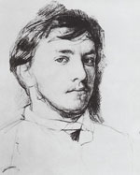
Валентин Серов 1865-1911 гг.

Slide 5
Девочка с персиками 1887 г.

Slide 6
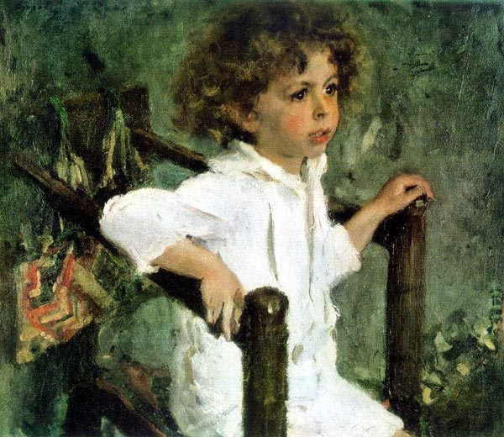
Мика Морозов, 1901

Slide 7
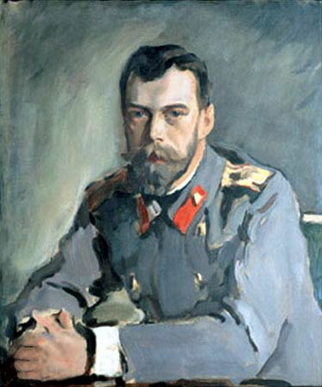
Портрет Николая II 1900,

Slide 8
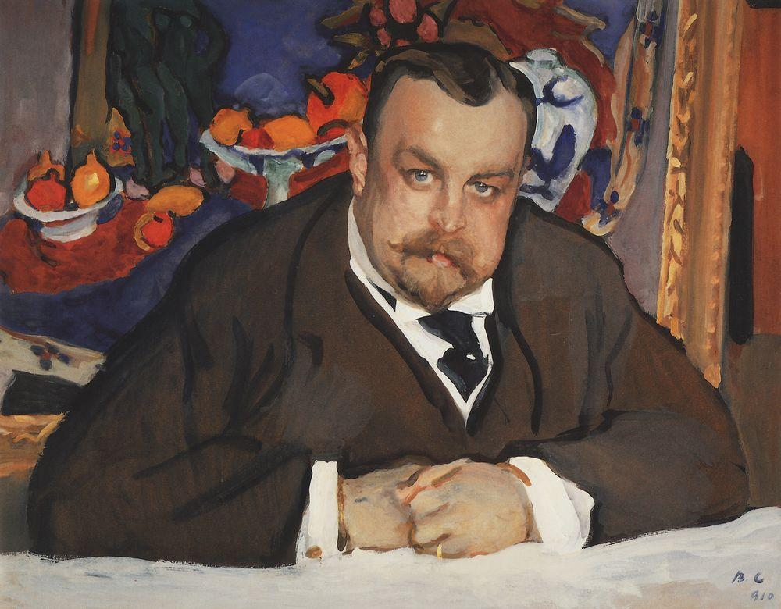
Портрет И.А.Морозова. 1910

Slide 9
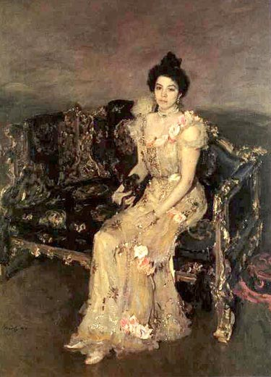
Портрет Софьи Боткиной, 1899

Slide 10
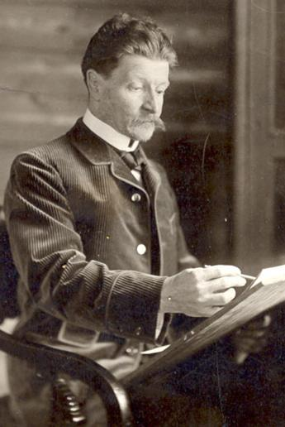
Михаил Врубель 1856-1910 гг.

Slide 11
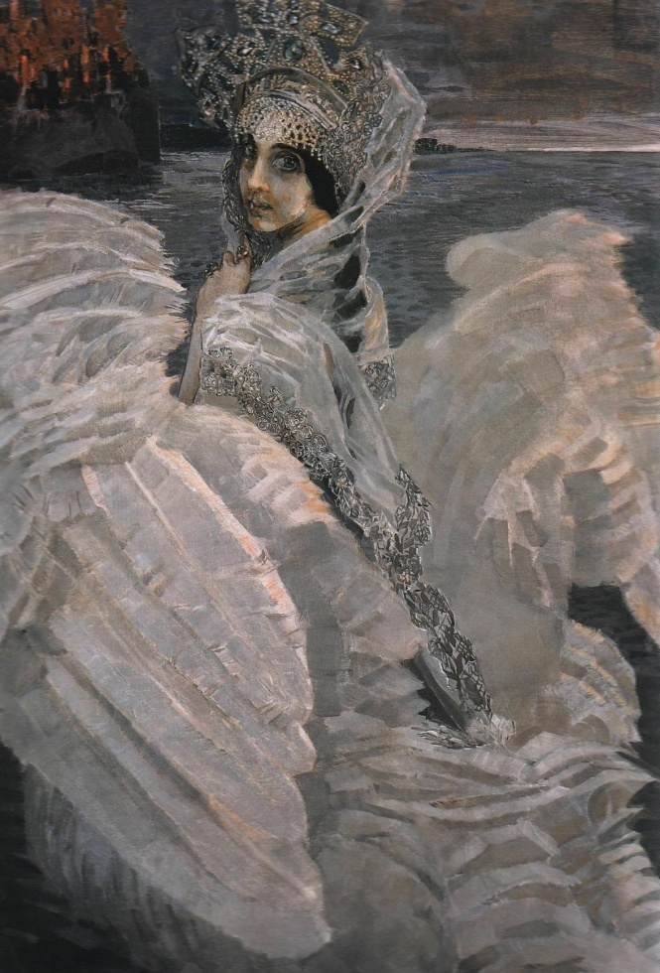
Царевна-Лебедь. 1900 г.

Slide 12
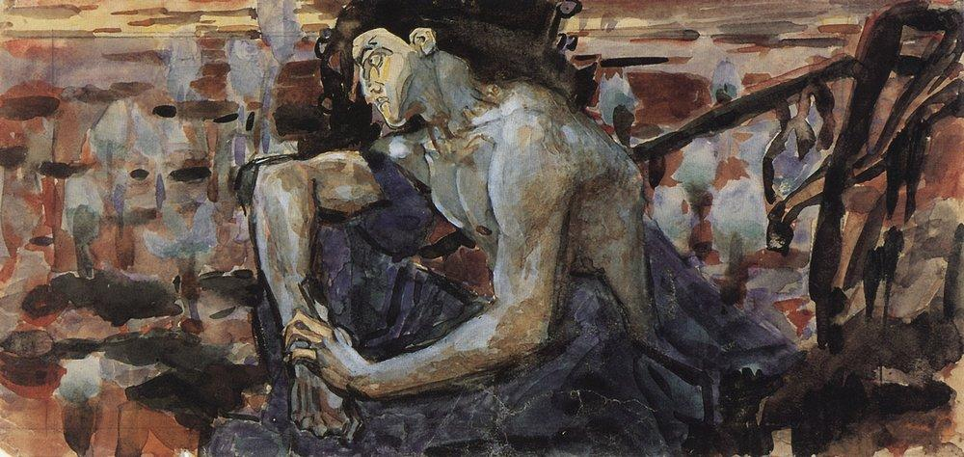
Демон сидящий, 1890. Эскиз

Slide 13
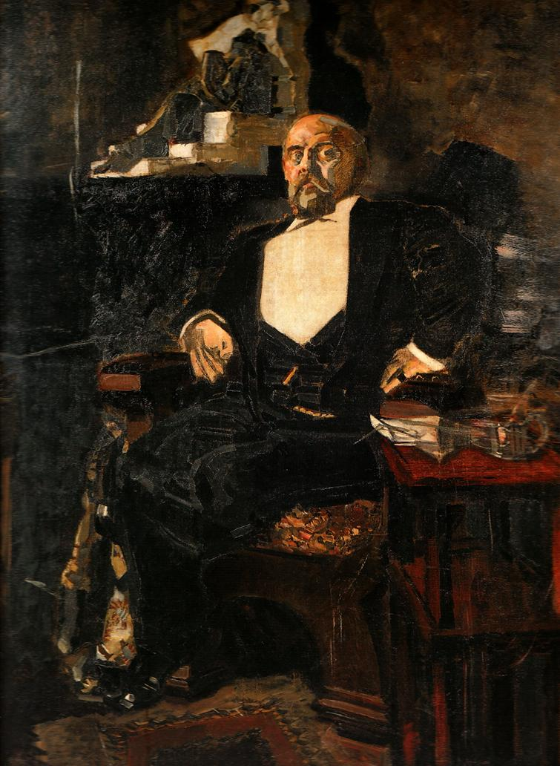
Савва Мамонтов. 1897 г.

Slide 14
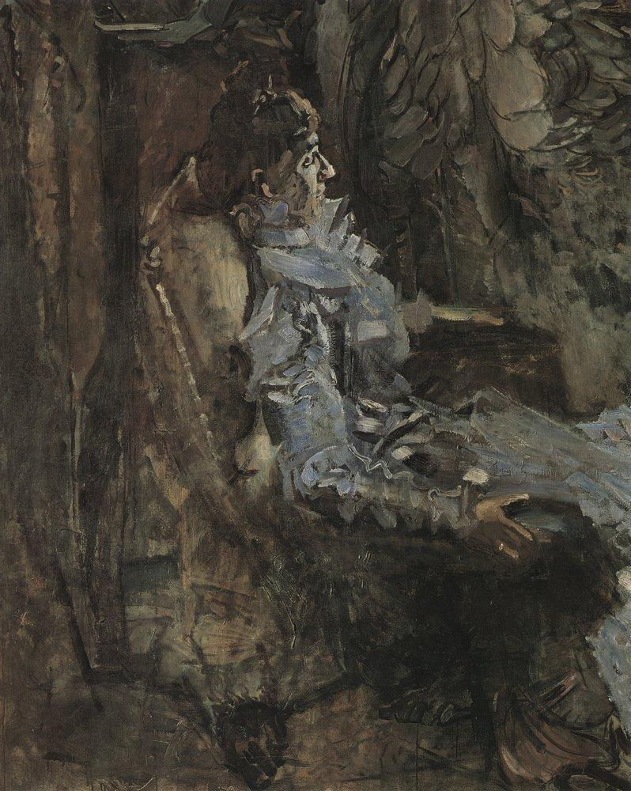
Дама в лиловом, 1904

Slide 15
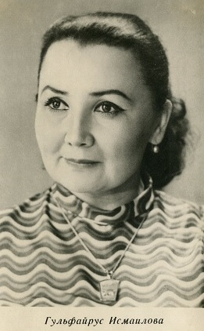
Гульфайрус Исмаилова. 1929 —2013

Slide 16
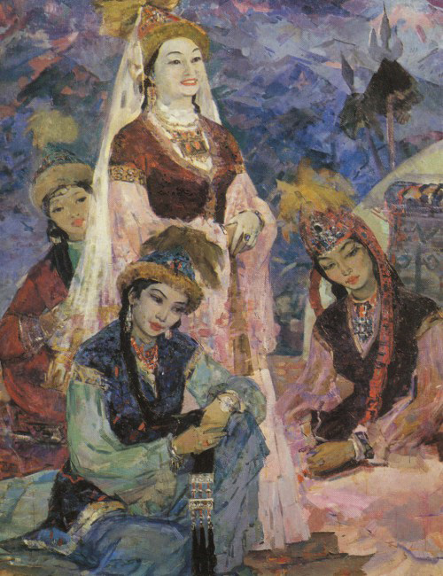

Slide 17
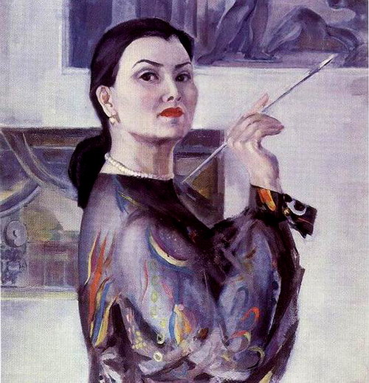

Slide 18
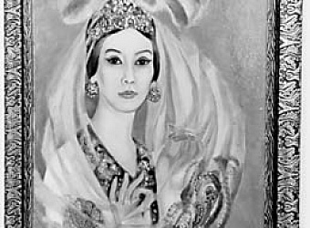

Slide 19
